Slide 1
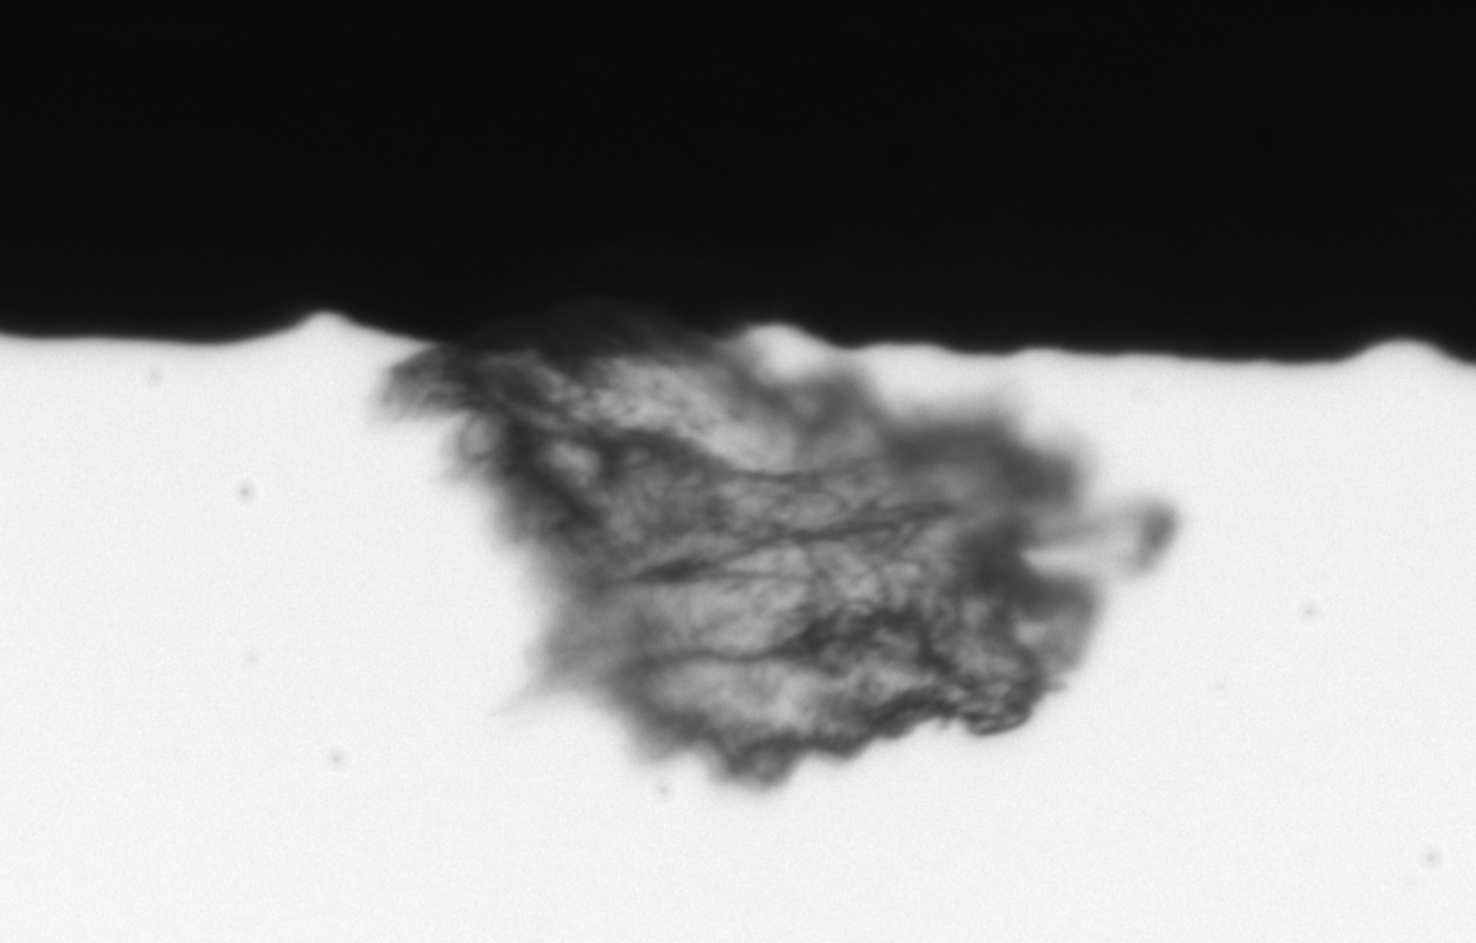

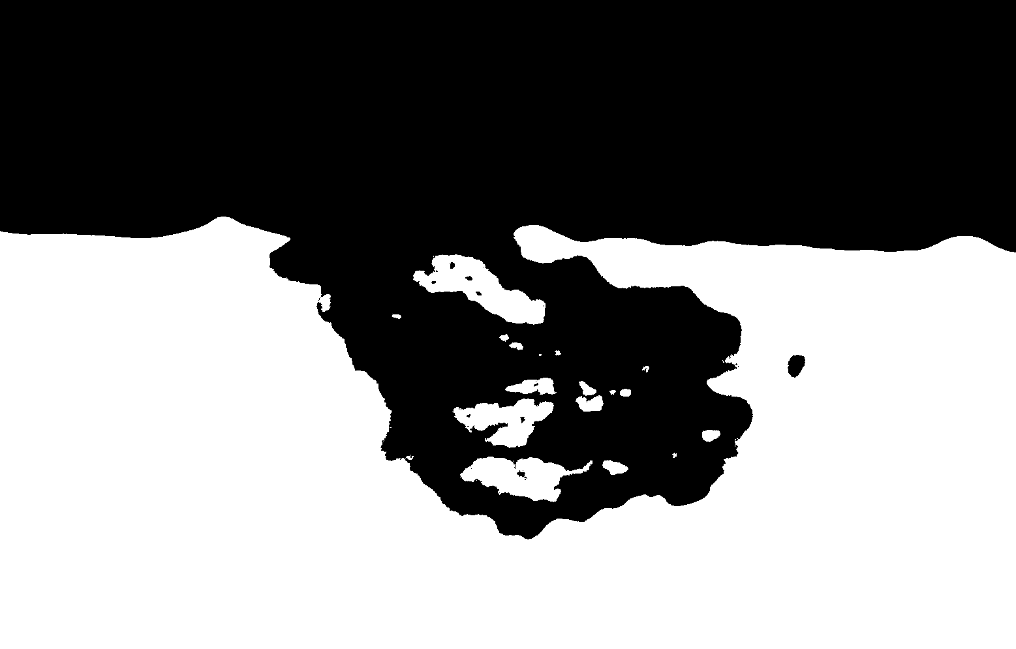


原图
最大类间方差法
最大熵阈值分割法
马尔可夫随机场分割法
迭代阈值分割法
边缘检测分割法

